Slide 1
东方支付清算平台
总体技术方案
2015-04
V1.0.0
阳政
上海东方电子支付有限公司

Slide 2


目 录
01
业务需求
02
业务架构
03
技术架构
04
分系统列表
05
问题描述
上海东方电子支付有限公司

Slide 3
总体需求描述
东方支付目前缺少真正意义上的清结算、财务总账与备付金系统，结果是当前业务上基本以手工操作的方式完成清分、结算与资金划拨工作。各个业务条线各自独立，没有从全公司的角度来规划对整个资金池的管理以及对各个业务条线整合。现在公司急需从全公司的角度出发考虑真正意义的清结算平台，他至少要满足如下几点需求：
1. 各业务线只需要关心自身业务，无需关心自身资金的清分、结算、及资金划拨工作；
2. 各业务线需要管理好自己的涉及到公司备金系统资金变化的相关业务交易数据；
3. 各业务条线将相关的交易数据按公司的清结算平台的规范要求发送给清结算平台，清
结算平台将根据各业务条线及公司本身的维度需求对交易按商户、企业、个人、银行、
币种等进行清分、结算、计账、资金划拨，并与银行进行资金对账。
上海东方电子支付有限公司

Slide 4
目 录
01
业务需求
02
业务架构
03
技术架构
04
分系统列表
05
问题描述
上海东方电子支付有限公司

Slide 5
清结算业务总体描述
个人、商户、企业
PC 移动端接入（各业务线业务系统）
清结算平台
银行
国库
上海东方电子支付有限公司

Slide 6
业务模型抽象（一）
公司相关业务条线业务系统
公司清结算平台
金融及政府职能部门网络层
上海东方电子支付有限公司

Slide 7
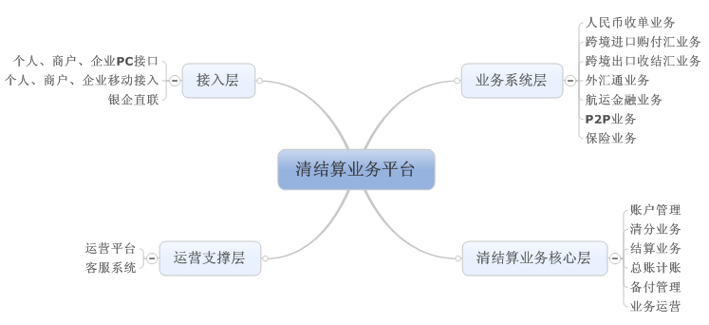
业务平台架构
上海东方电子支付有限公司

Slide 8
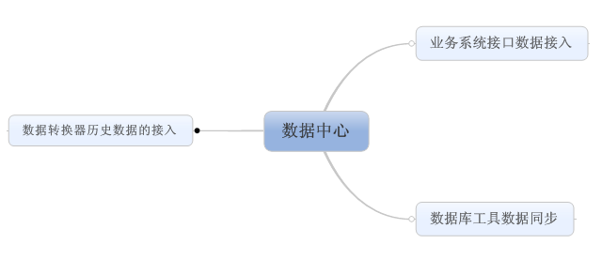
数据平台架构
上海东方电子支付有限公司

Slide 9
目 录
01
业务需求
02
业务架构
03
技术架构
04
分系统列表
05
问题描述
上海东方电子支付有限公司

Slide 10
应用架构
整个清算平台由以下个部分组成：
前端展示
业务系统接入
账户管理
清结算业务
运营管理
总账系统
备付金系统
上海东方电子支付有限公司

Slide 11
应用总体逻辑结构
清结算入口
业务支撑
基础支撑
个人用户入口
商户、企业入口
移动端入口
用户中心
业务系统
单点登录
人民币收单
外汇通
购付汇
收结汇
行邮税
航付通
统一认证
系统对账
清结算平台
统一授权
账务系统
客户账管理
客户余额管理
服务框架
批处理业务
对账
清分
结算
短信平台
会计核算系统
运营管理
账户管理
会计账管理
邮件服务
上海东方电子支付有限公司

Slide 12
应用总体技术架构
用户层
个人用户
商户/企业
银行
公司内部用户
https
https
https/sftp
https
接入层
设备网关
http
业务系统
人民币收单
外汇通
购付汇
收结汇
行邮税
航付通
http
http
分布式服务框架
应用层
http
http
清结算平台
账务系统
运营系统
客户账管理
客户余额管理
http
清结算系统
对账
清分
结算
客服系统
http
会计核算系统
账户管理
账务管理
公共服务层
https
http
单点登录
用户中心
上海东方电子支付有限公司

Slide 13
基于分布式服务的架构
个人业务
商户业务
无线业务
……
前端系统
直接与用户打交道，它们依赖于各种核心业务中心提供的服务化接口，通过对业务流程的整理，组装服务化接口，将数据渲染到页面。
订单服务
支付服务
清分服务
结算服务
账务服务
……
核心业务服务
提供各种核心业务模块的服务化接口，接口的使用方式主要通过hessian实现远程调用。
注册服务
服务调用框架
分布式缓存服务
分布式存储服务
……
基础服务
提供基础的共享服务，这些服务提供的功能与具体的业务无关。
上海东方电子支付有限公司

Slide 14
基于分布式服务的架构-原理
注册中心
1. 注册
2. 订阅
监控中心
3. 通知
4. 消费
服务提供者
服务消费者
日志中心
上海东方电子支付有限公司

Slide 15
基于分布式服务的架构-服务框架
分布式服务框架
服务治理
服务统计
服务告警
服务注册
服务查找
统一
参数配置
服务路由
服务访问控制
异常处理
调用计次
流量统计
状态
告警
延时
告警
流量
告警
上海东方电子支付有限公司

Slide 16
清算平台软硬件选型
类别 | 名称 | 版本 | 开源/商业 | 供应商
操作系统 | redhatlinux | 5.7 | 开源 | Red Hat
应用服务器 | tomcat | 7.0.52 | 开源 | apache
JDK | JDK | 1.7.0_17 | 开源 | oralce
数据库服务器 | orcale | 10.2.0.4 | 商业 | oracle
硬件数据库服务器 | IBM P740 16C 4GHz/64G/300G*6 |  | 商业（2台） | IBM
硬件应用服务器 | DELL R730 12C 2.6GHz/320G/ |  | 商业（2台） | DELL
硬件存储 | IBM V7000 |  | 商业（1台） | IBM
网络设备 | NetScaler MPX 820 |  | 商业（2台） | 思科
上海东方电子支付有限公司

Slide 17
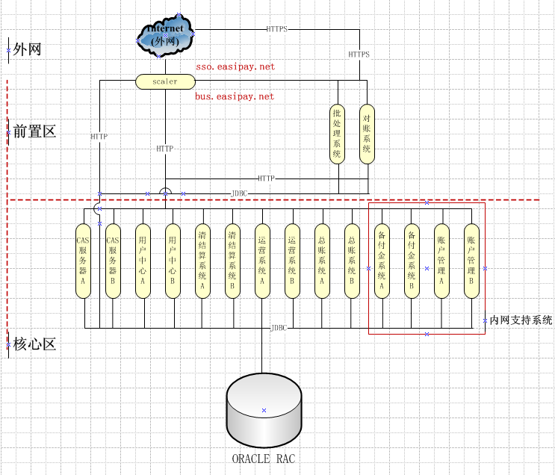
清算平台部署逻辑结构
上海东方电子支付有限公司

Slide 18
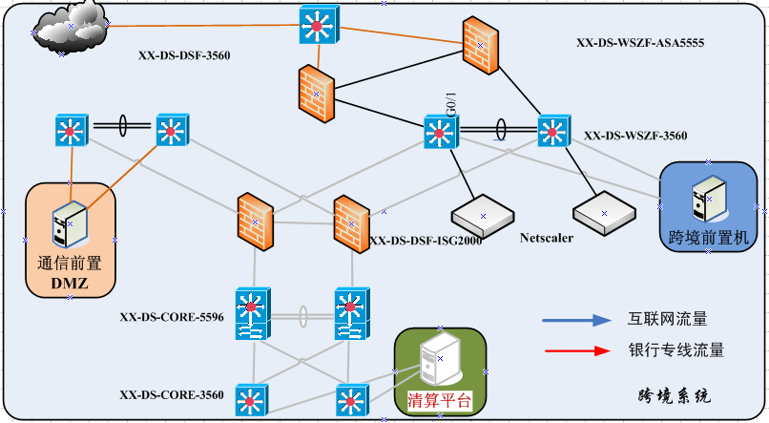
清算平台部署网络物理结构
上海东方电子支付有限公司

Slide 19
清算平台高可用架构
当前公司硬件与网络基础设施架构现状：
经与刘经理当面沟通，就清结算平台需求与公司目前的基础设施的状况，应用与数据库选择主备热切换这种方式最为合理。
上海东方电子支付有限公司

Slide 20
目 录
01
业务需求
02
业务架构
03
技术架构
04
分系统列表
05
问题描述
上海东方电子支付有限公司

Slide 21
核心应用
序号 | 系统名称 | 虚机数量 | 内存要求
1 | 清结算模块 | 2
2 | 对账模块 | 1
3 | 运营模块 | 2
4 | 账务系统 | 2 | 虚机内存8G以上
5 | 会计核算系统 | 2
6 | 单点登录 | 2
7 | 用户中心 | 2
上海东方电子支付有限公司

Slide 22
目 录
01
业务需求
02
业务架构
03
技术架构
04
分系统列表
05
问题描述
上海东方电子支付有限公司

Slide 23
风险
清结算平台目前面对的主要风险包括：
1、各业务条线的业务梳理与业务模型的建立；
2、数据的同步与汇集；
3、老数据的切换与过度；
4、各部门的分工与合作机制、任务与责任。
上海东方电子支付有限公司

Slide 24
谢 谢！

